Slide 1
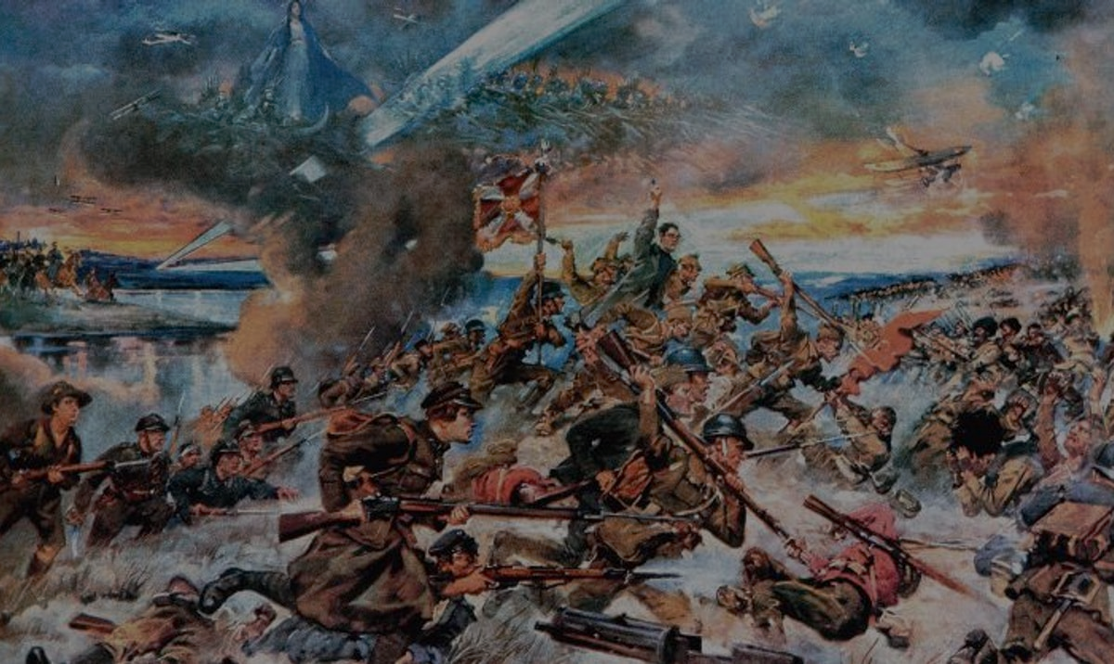

TELEGRAFISTA
Wczuj się w rolę obrońcy Rzeczpospolitej XX wieku

Slide 2
Nastawienie gry
zręczność
imersja
Taktyczne myślenie

Slide 3
Koncept pomysłu - motyw radiotelegrafu
Hello, this is Rajesh?
Yes I nedd computer broke.
By you calling me bro.
I did not ask.
Thats unfortunate, because im in your house rn.

Slide 4
Konkurencyjni telegrafiści

Slide 5
aspekt rytmiczny
Bumcy bumcy bumcy bumcy
P ts P-P-P ts
P ts P-P-P ts (tss!)
P ts P---P ts

Slide 6
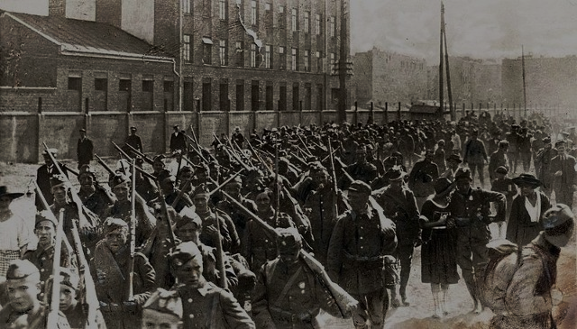

Rozwój projektu
Dodanie następnych Polskich bitew
Rozszerzenie rozgrywki o strategiczne planowanie ataków

Slide 7
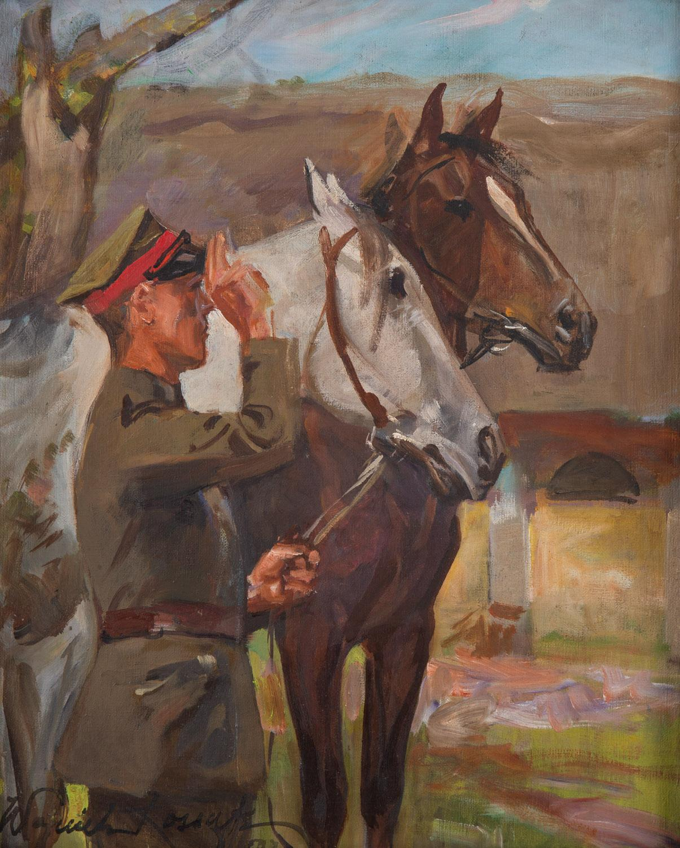


Dziękujemy.
Drużyna Cubepotato:
Filip Latuszek
Jakub Latuszek
Jan Stokłosa
Mateusz Kusionowicz
Damian Śremski
Emil Kmicic

